Slide 1

Hustota látky
Tematická oblast | Fyzika
Datum vytvoření | 30.7.2012
Ročník | Šestý - prima
Stručný obsah | Hustota látky – teorie a příklady
Způsob využití | Opakování učiva a procvičení na příkladech
Autor | Mgr. Albert Vacek
Kód | VY_32_INOVACE_26_FVAC11
Gymnázium a Jazyková škola s právem státní jazykové zkoušky Zlín

Slide 2
Hustota látky
Určuje hmotnost látky v jednotce objemu

Slide 3
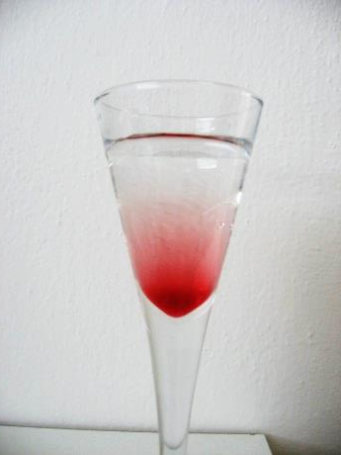
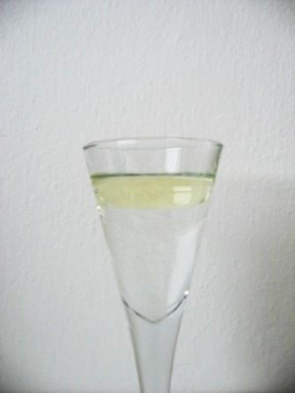
Která látka má větší hustotu?
Urči pořadí od nejmenší hustoty.
1
3
Dřevo
Voda
2
5
Sklo
4
Olej
Sirup
Jak to zjistíš ?
Porovnáme s hustotou vody
Sirup a voda
Olej a voda

Slide 4
Hustotu lze vypočítat podle vzorce
ρ = m : V
[kg/m³]
ρ – hustota tělesa
m – hmotnost tělesa
V – objem tělesa
U kapalných látek lze změřit hustoměrem

Slide 5
Jakou hustotu má těleso ve tvaru kvádru o rozměrech 50cm,2dm,12mm,které má hmotnost 0,6kg ? Vypočítej g/cm³ a převeď na kg/m³ .
m = 0,6kg = 600g
a = 50 cm
b = 2dm = 20cm
c = 12mm = 1,2cm
V = a.b.c = 50.20.1,2 = 1200 cm³
ρ = m : V
ρ = 600 : 1200 = 0,5g /cm³
0,5g /cm³ = 0,5 . 1000 = 500 kg/m³
Těleso má hustotu 500 kg/m³

Slide 6
Jakou hmotnost má železný válec o objemu 2 l je-li jeho hustota 7,8g/cm³?
Vypočítej v kilogramech.
V = 2l = 2000cm³
ρ = 7,8g /cm³
m = ρ . V
m = 7,8 . 2000
m = 15600 g = 15,6 kg
Válec má hmotnost 15,6kg

